Slide 1
MovieMate
App de gestión y valoración de películas y series
Christian Matas Conesa
Tutor: Francisco García Sánchez
Grado en Ingeniería Informática · Universidad de Murcia · 2026
Notes:
Buenos días. Mi nombre es Christian Matas Conesa y presento mi TFG «MovieMate», tutorizado por el profesor Francisco García Sánchez.

Slide 2
Índice de contenidos
01
Introducción
Contexto, problema y solución
02
Estado del arte
Plataformas existentes y stack tecnológico
03
Objetivos y metodología
Qué construimos y cómo
04
Diseño e implementación
Arquitectura · Back-end · Front-end · UI
05
Pruebas y despliegue
Calidad· Docker · CI/CD
06
Conclusiones y futuro
Logros y líneas de evolución
2
Notes:
Seguiré esta estructura en unos 20 minutos. El mayor peso estará en diseño y resolución.

Slide 3
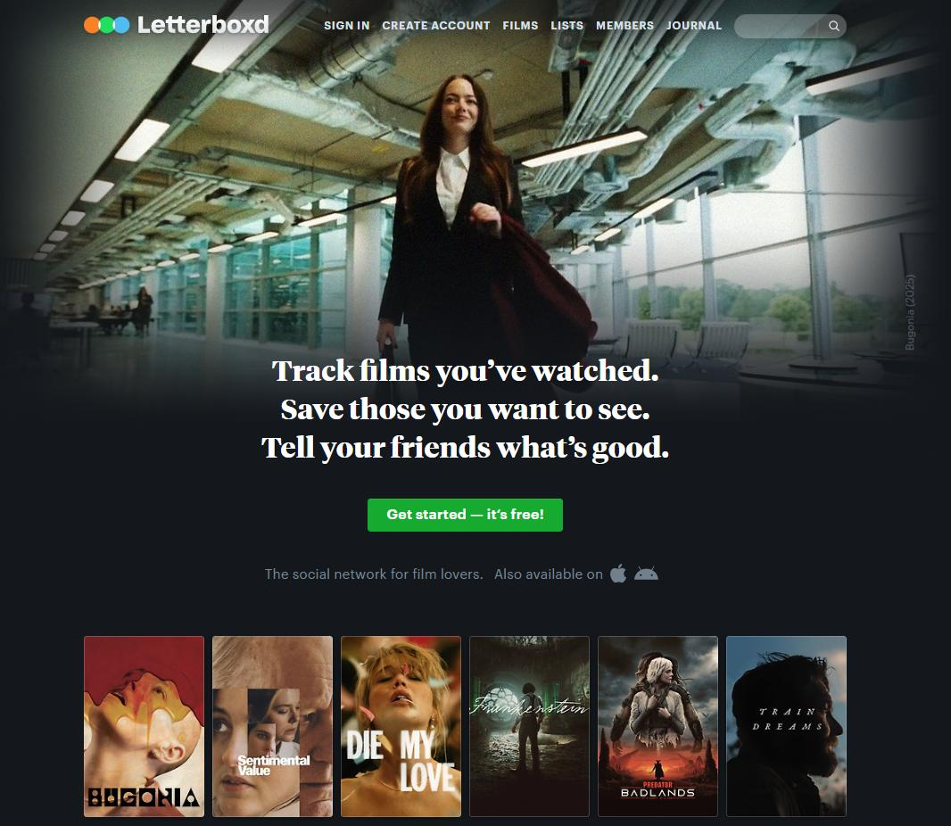
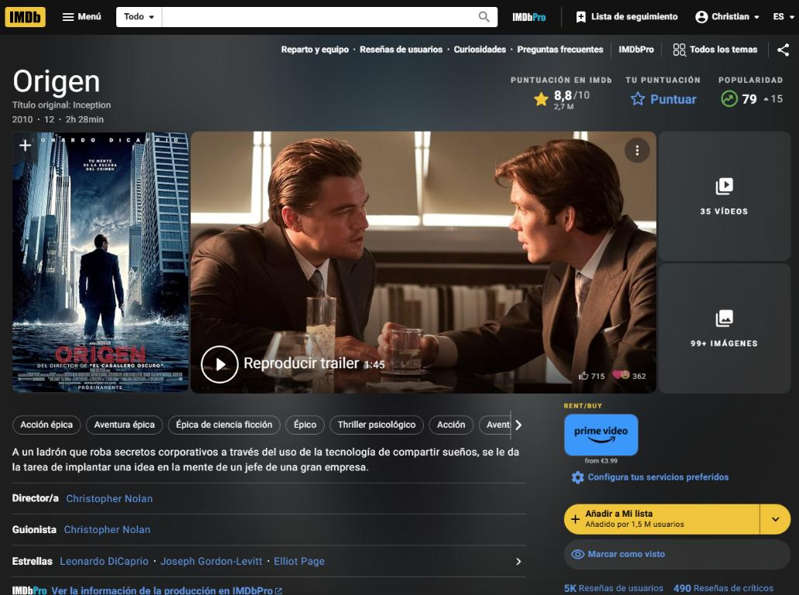
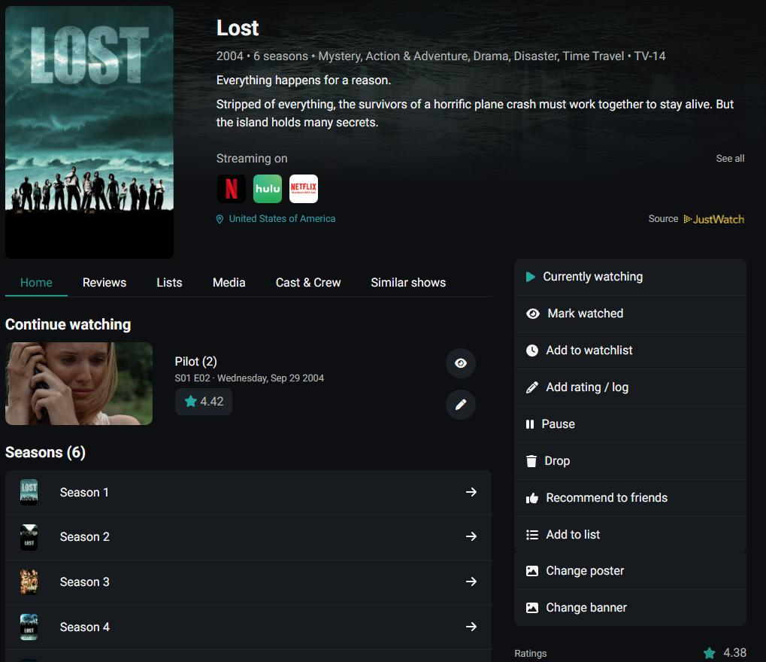
Introducción — El problema
Introducción
Los usuarios necesitan usar múltiples plataformas…
Letterboxd — solo cine, sin series
IMDb — metadatos, sin red social real
Serializd — solo series
⟶ Fragmentación: historial disperso · valoraciones separadas · sin red social unificada
3
Notes:
Señala cada captura al nombrar la plataforma. La fragmentación es la motivación del proyecto.

Slide 4
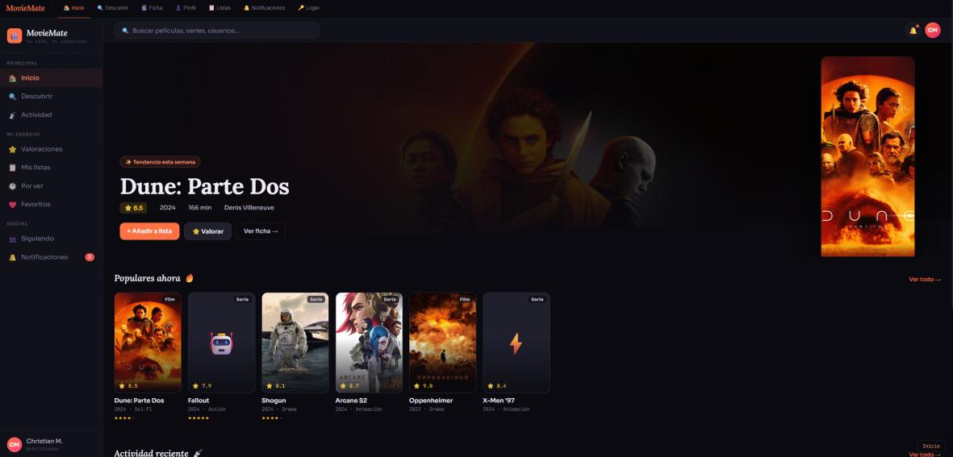
Introducción — MovieMate
Introducción
Una plataforma unificada para gestión, valoración y descubrimiento audiovisual
🎬 Películas + series
⭐ Valoraciones / reseñas
📋 Listas personalizadas
👥 Red social + feed
🔔 Tiempo real (WS)
🏆 Gamificación
4
Notes:
MovieMate resuelve la fragmentación integrando todas las funcionalidades en un único entorno.

Slide 5
Estado del arte — Comparativa
Estado del arte
Característica
IMDb
Letterboxd
Serializd
MovieMate ✓
Películas
✓
✓
✗
✓
Series
✓
✗
✓
✓
Valoraciones/reseñas
✓
✓
✓
✓
Listas personalizadas
✗
✓
✓
✓
Red social
✗
✓
Básica
✓
Notificaciones RT
✗
✗
✗
✓
Gamificación
✗
✗
✗
✓
Seg. de episodios
✗
✗
✓
✓
5
5
Notes:
Ninguna plataforma cubre los 8 criterios. MovieMate es la única que los cumple todos.

Slide 6
Estado del arte — Stack tecnológico
Estado del arte
Back-end
Front-end
Infraestructura
Java 21 + Spring Boot 3
React 19 + TypeScript
TMDB API (metadatos)
Spring Security + JWT
TanStack Query v5
Docker + Docker Compose
Spring Data JPA
Zustand
GitHub Actions CI/CD
PostgreSQL
Tailwind CSS 4
Kubernetes / Minikube
WebSockets (STOMP)
Radix UI / shadcn/ui
JUnit 5 + Mockito
OpenAPI / Swagger
React Router v6 + Axios
JaCoCo (cobertura)
6
6
Notes:
No profundices en cada tecnología; solo nómbralas con seguridad. El tribunal quiere ver que las dominas.

Slide 7
Objetivos y metodología
Objetivos y metodología
Objetivo principal: diseño y desarrollo de una app web full-stack para gestión y valoración de contenido audiovisual
Subobjetivos
Metodología iterativa e incremental
Analizar plataformas existentes y limitaciones
1
Análisis
Requisitos y tecnologías
Seleccionar e integrar tecnologías modernas
2
Diseño
BD, API, mockups
Diseñar arquitectura escalable y modular
3
Implementación
Implementar prototipo funcional completo
Back-end + Front-end
4
Pruebas
Desplegar en entorno contenerizado con CI/CD
JUnit + CI
Validar mediante 340 tests automatizados
5
Documentación
Memoria y despliegue
7
7
Notes:
Las fases no son estrictamente secuenciales; hubo iteraciones al descubrir nuevas necesidades.

Slide 8
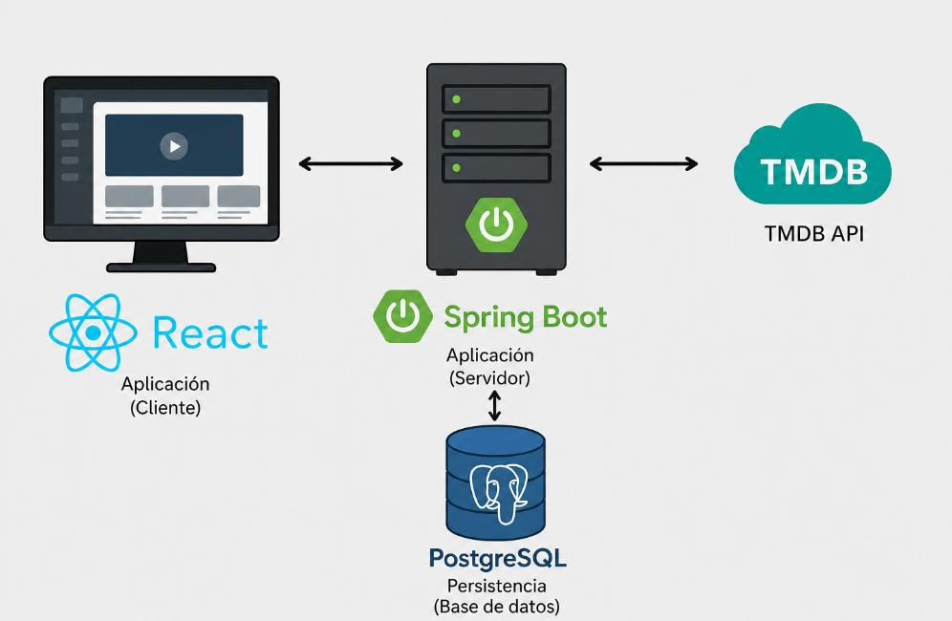
Diseño — Arquitectura del sistema
Diseño y resolución
Monolito modular · API RESTful · JWT stateless · Caché bajo demanda
Fig. 12 — Arquitectura de MovieMate: cliente React · servidor Spring Boot · PostgreSQL · TMDB API
8
8
Notes:
Señala cada componente del diagrama. Justifica: monolito modular por simplicidad y escala actual; API REST para desacoplar cliente de servidor y permitir futuros clientes móviles.

Slide 9
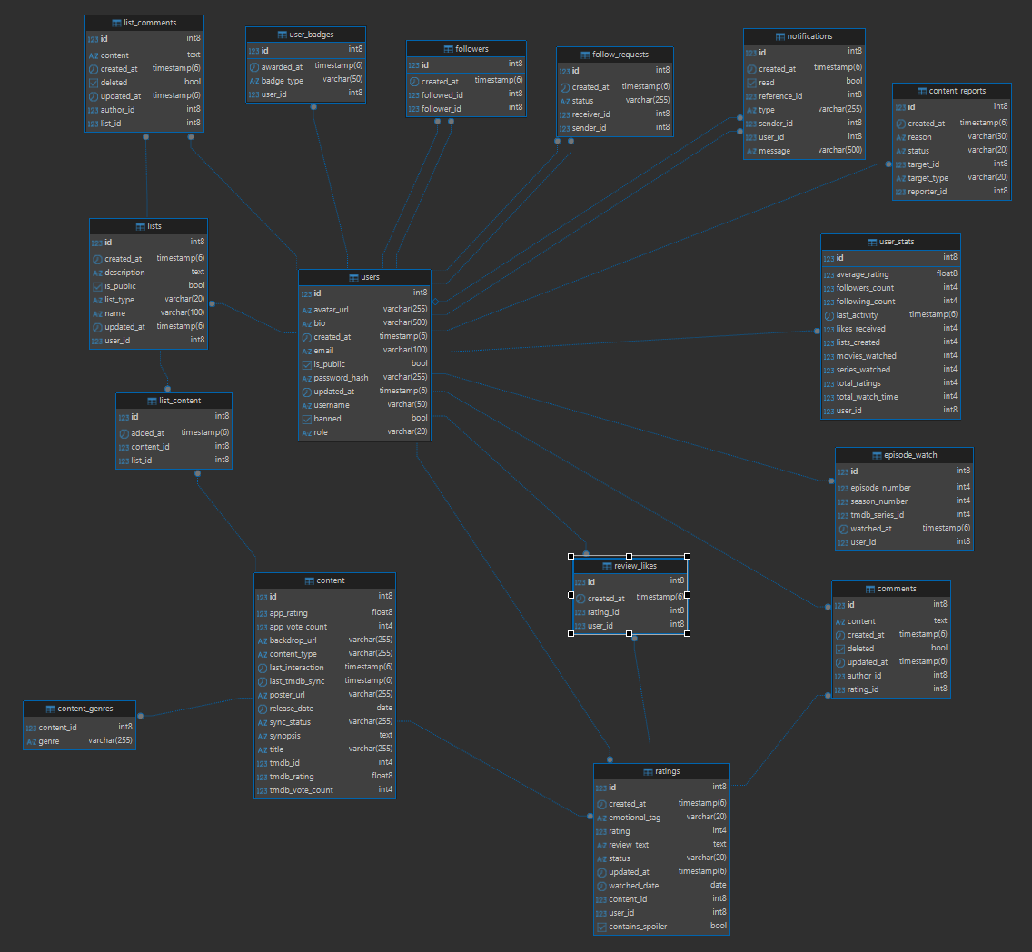
Diseño — Modelo de datos
Diseño y resolución
8 entidades principales · relaciones complejas entre usuarios, contenido e interacciones sociales
Fig. 9 — Diagrama E-R de MovieMate: User · Content · Rating · CustomList · Follower · Notification · UserBadge · ContentReport
9
9
Notes:
Señala las entidades clave. Destaca que el campo TTL en Content es lo que gestiona la caché de TMDB.

Slide 10
Implementación — Back-end
Diseño y resolución
HTTP Request
JWT Filter
Controller
Service
Repository
PostgreSQL
Decisiones clave de implementación
Controladores ligeros:
Sin lógica de negocio; solo validación y delegación al servicio
DTOs en todas las capas:
Entidades JPA nunca expuestas directamente al cliente
Autenticación stateless:
JWT firmado; sin sesiones en servidor; control por roles USER/ADMIN
Lazy loading JPA:
Carga diferida en relaciones; evita recuperaciones innecesarias
Caché bajo demanda TMDB:
Sincronización solo cuando hay interacción real + TTL configurable
10
10
Notes:
Si preguntan por seguridad: JWT + BCrypt para contraseñas + CORS + roles. Sin sesiones en servidor.

Slide 11
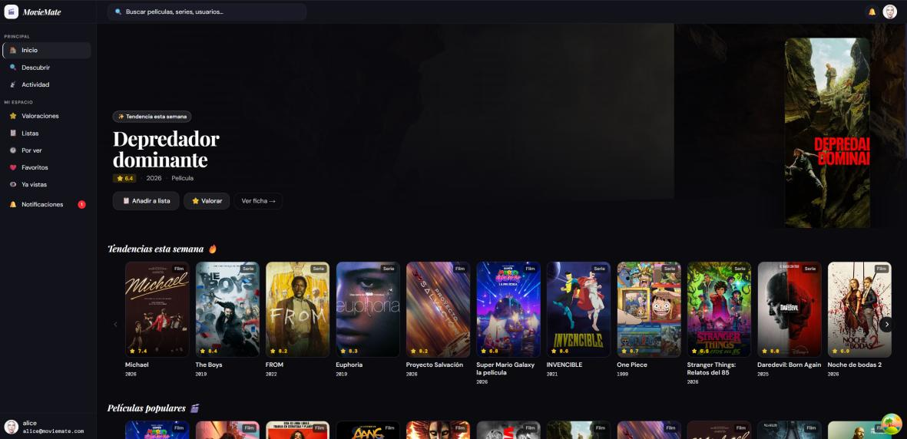
Implementación — Front-end
Diseño y resolución
SPA modular (feature-based) · React 19 + TypeScript
Zustand — Estado sincrónico global
· Usuario autenticado + JWT · Reactivo y ligero (sin boilerplate) · Persistido en localStorage
TanStack Query v5 — Estado asíncrono
· Caché por claves estructuradas · Revalidación automática (stale/refetch) · Mutaciones con invalidación selectiva · Reduce peticiones redundantes al servidor
Fig. 21 — Página de inicio de MovieMate
11
11
Notes:
TanStack Query es el diferenciador frente a Redux: diseñado para server state, no client state.

Slide 12
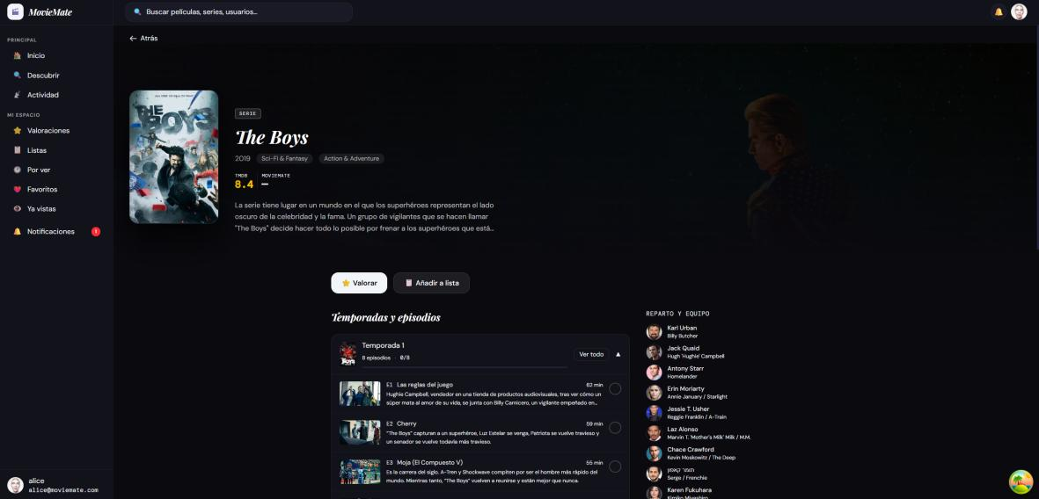
Funcionalidades — Ficha de contenido
Diseño y resolución
La página más compleja de la aplicación
Poster + Backdrop + Metadatos completos
Widget valoración ⭐×5 (crear y editar)
Añadir a lista personalizada
Tracking de episodios (series)
Valoraciones de la comunidad
Recomendaciones «Para Ti»
Fig. — Ficha de detalle con valoración, reparto y tracking de episodios
12
12
Notes:
Destaca getOrFetch: la primera vez se llama a TMDB, se persiste localmente y se sirve. TTL gestiona la caché.

Slide 13
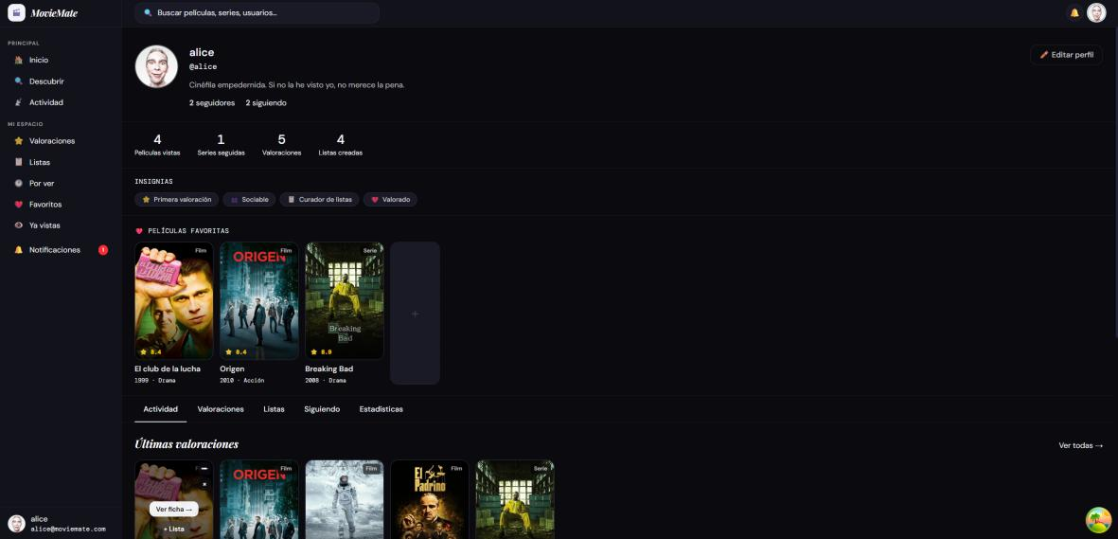
Funcionalidades — Perfil y red social
Diseño y resolución
Red social
Seguir usuarios (solicitud si perfil privado)
Feed de actividad de seguidos
Likes y comentarios en valoraciones
Comentarios en listas públicas
Notificaciones en tiempo real
Reporte de contenido inapropiado
WebSockets (STOMP + SockJS)
· Notificación push sin polling · Eventos: follow · like · comentario · Badge en navbar actualizado al instante · Gamificación: insignias automáticas
Perfil: actividad · listas · estadísticas · insignias
13
13
Notes:
El tiempo real es un diferenciador clave respecto a Letterboxd o Serializd, que no tienen WebSockets.

Slide 14
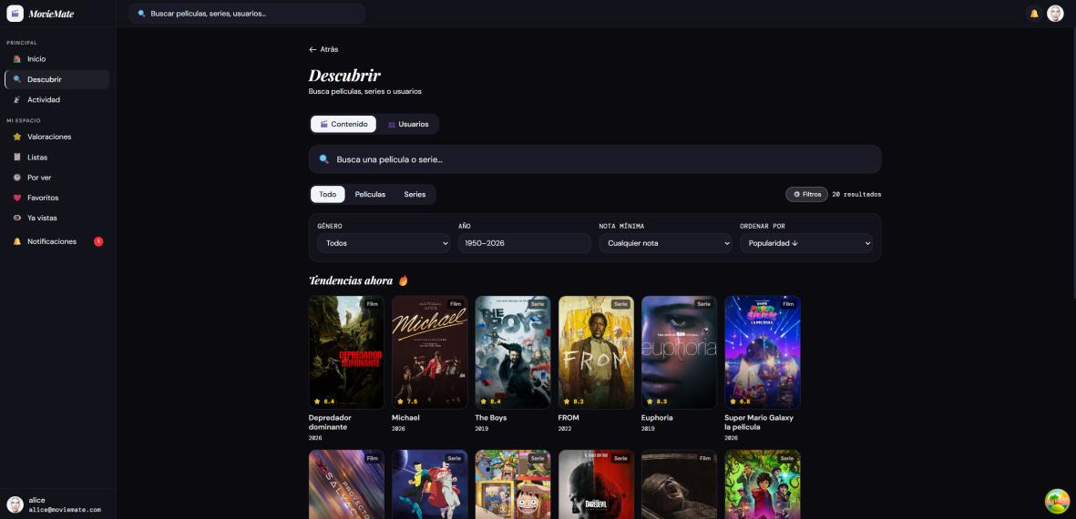
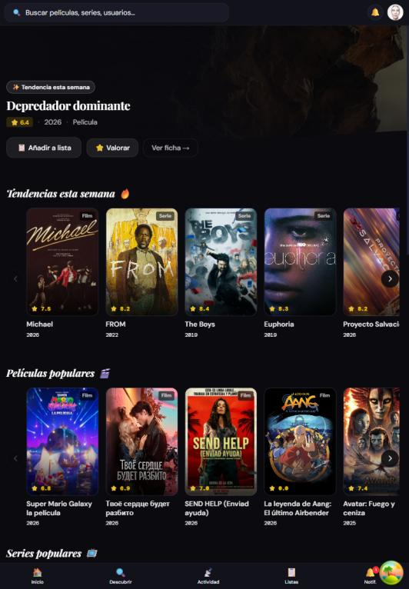
Interfaz — Sistema de diseño y responsive
Diseño y resolución
Sistema de diseño
Fondo:
#0D121F navy → charcoal
Acento:
#F5C518 dorado (UI interactiva)
Títulos:
Playfair Display
Cuerpo:
DM Sans
Componentes:
Radix UI + shadcn/ui
Accesibilidad:
ARIA-compliant
Página de descubrimiento — Desktop (sidebar fija + grid fluido)
iPad Air + iPhone 12 Pro — bottom nav
14
14
Notes:
Responsive: en móvil la barra lateral se reemplaza por una bottom nav, más ergonómica con una mano.

Slide 15
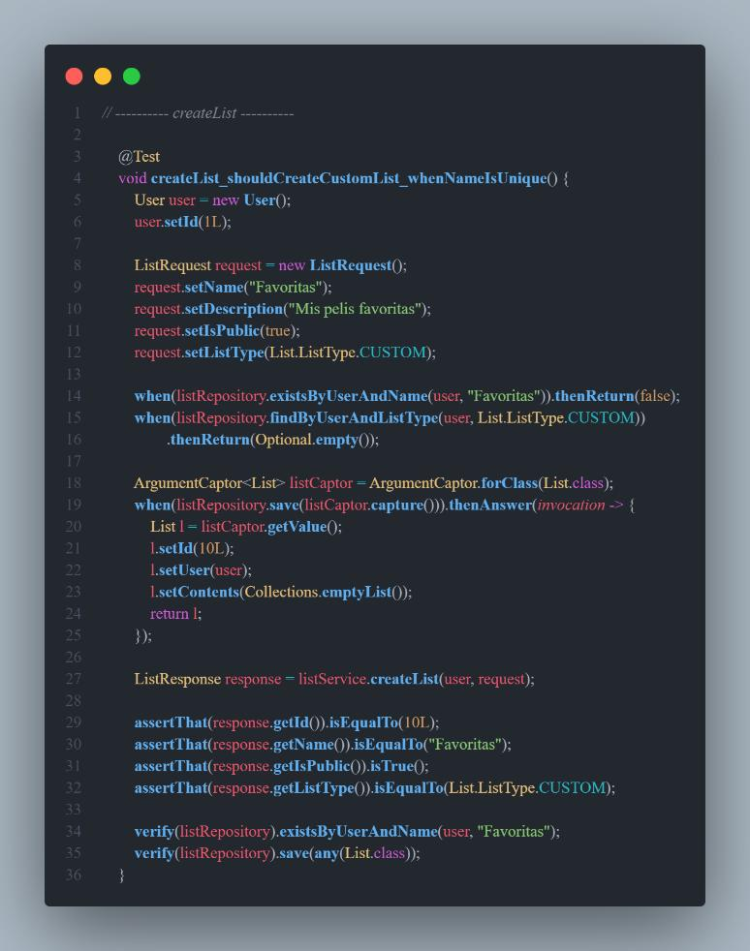
Pruebas y calidad
Diseño y resolución
340 tests unitarios automatizados · JUnit 5 + Mockito · Cobertura JaCoCo
340
Patrón Arrange-Act-Assert
Arrange:
Preparar mocks y datos de prueba
Act:
Ejecutar la operación del servicio
tests
Assert:
Verificar resultado e interacciones
Cobertura por capa:
Controllers
Validación HTTP y mapeo de DTOs
Services
Lógica de negocio — capa más crítica
Repositories
Consultas JPA personalizadas
Security
JWT, filtros y roles
Fig. 31 — Estructura de la suite de tests (6 carpetas por capa)
Integration
Flujos end-to-end del back-end
15
15
Notes:
Los tests se ejecutan automáticamente en el pipeline CI en cada push. Si falla un test, el build se bloquea.

Slide 16
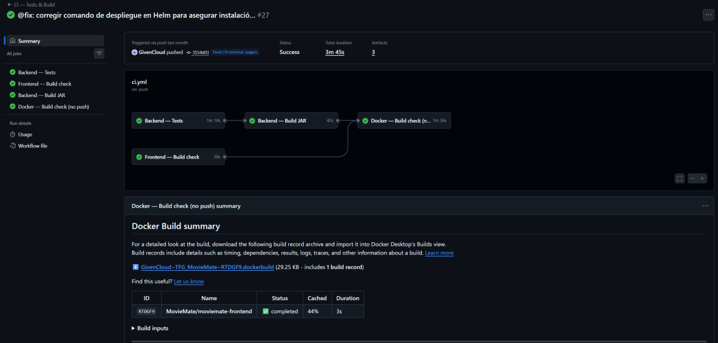
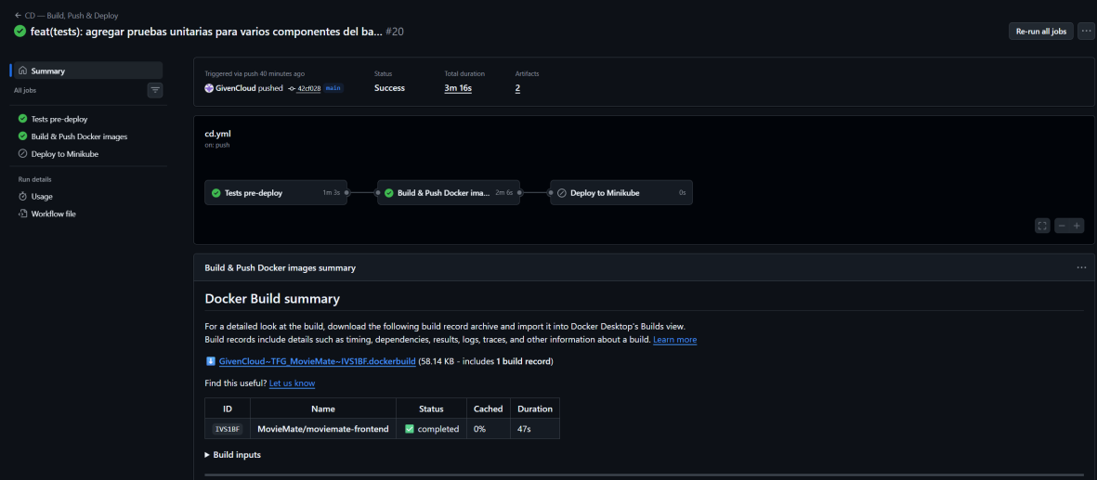
Despliegue — Docker + CI/CD
Diseño y resolución
Pipeline de integración y entrega continua automatizado
Fig. 34 — Pipeline CI: tests · build JAR · build FE · verify Docker
Fig. 35 — Pipeline CD: tests · build images → GHCR · deploy Kubernetes (Minikube)
16
16
Notes:
CI en develop: solo valida. CD en main: construye, publica en GHCR y despliega en Kubernetes. La separación desacopla validación de despliegue.

Slide 17
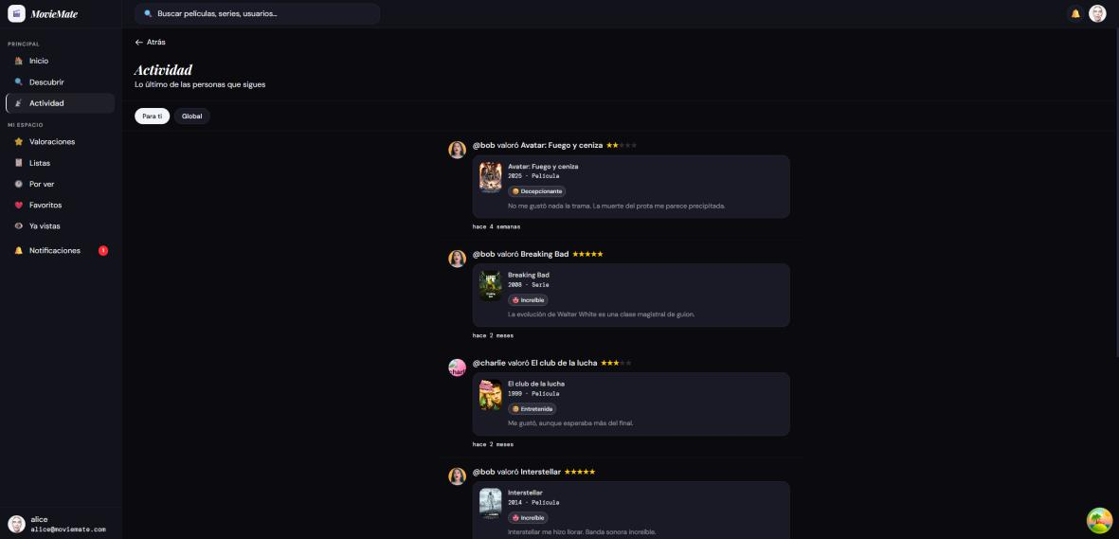
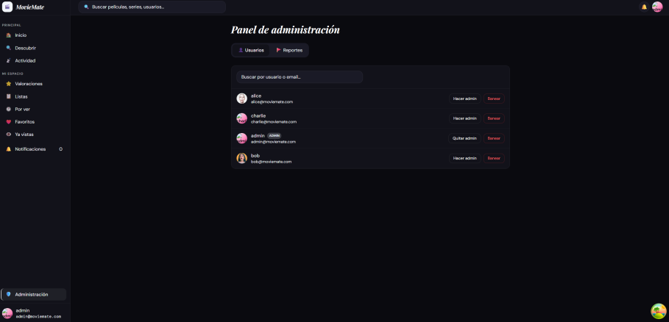
DEMO — MovieMate en funcionamiento
Inicio — tendencias + recomendaciones
Descubrimiento — búsqueda global
Ficha — valoración + tracking
Perfil — stats + insignias + listas
Actividad — feed social
Administración — reportes
17
Notes:
DEMO EN VIVO: registro → inicio → buscar película → valorar → añadir a lista → perfil → notificación RT → admin. Si falla, usa estas capturas y explica el flujo sobre ellas.

Slide 18
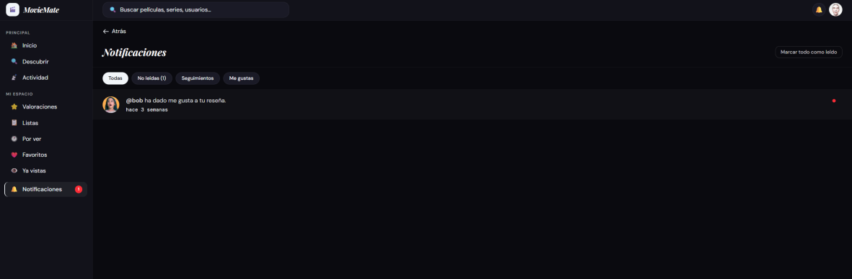
Funcionalidades — Notificaciones en tiempo real
Diseño y resolución
¿Cómo funciona?
1
El root layout establece la conexión WebSocket al autenticarse
2
El servidor detecta el evento (follow, like, comentario)
Fig. 42 — Bandeja de notificaciones en tiempo real (WebSocket STOMP)
3
Envía un mensaje STOMP al canal del usuario destino
4
El cliente recibe el push y actualiza el badge de la navbar
5
Sin polling · respuesta inmediata · experiencia fluida
18
18
Notes:
Este slide puede usarse como alternativa o complemento a la demo en vivo si hay problemas técnicos.

Slide 19
Conclusiones
Conclusiones
Todos los objetivos planteados han sido cumplidos
✓ Plataforma funcional completa
Full-stack desplegable con todas las funcionalidades planificadas
✓ Arquitectura modular y escalable
Monolito en capas; preparado para evolución a microservicios
✓ Integración eficiente con TMDB
Caché bajo demanda + TTL: mínima dependencia externa
✓ Comunicación en tiempo real
WebSockets STOMP: notificaciones push sin polling
✓ Calidad demostrada
340 tests unitarios automatizados · cobertura JaCoCo · CI/CD
✓ UI responsive y accesible
Desktop + tablet + mobile · Radix UI ARIA-compliant
19
19
Notes:
Habla con convicción. Este slide es el balance final del trabajo. No leas; sintetiza en tus palabras.

Slide 20
MovieMate
App de gestión y valoración de películas y series
¿Preguntas?
Christian Matas Conesa
Tutor: Francisco García Sánchez
Grado en Ingeniería Informática · Universidad de Murcia · 2026
Notes:
Con esto concluye la presentación. Quedo a vuestra disposición para responder vuestras preguntas.

